Slide 1

Sassin kaupunkipuisto
Team Niemi
Kirsi Sipiläinen, Katja Ojaniemi, Teijo Takanen, Jari Laurinen
TAMK Liiketalous, 15ALIKOM
18.-19.2.2016

Slide 2
Lennokasta asumista
luonnon läheisyydessä

Slide 3
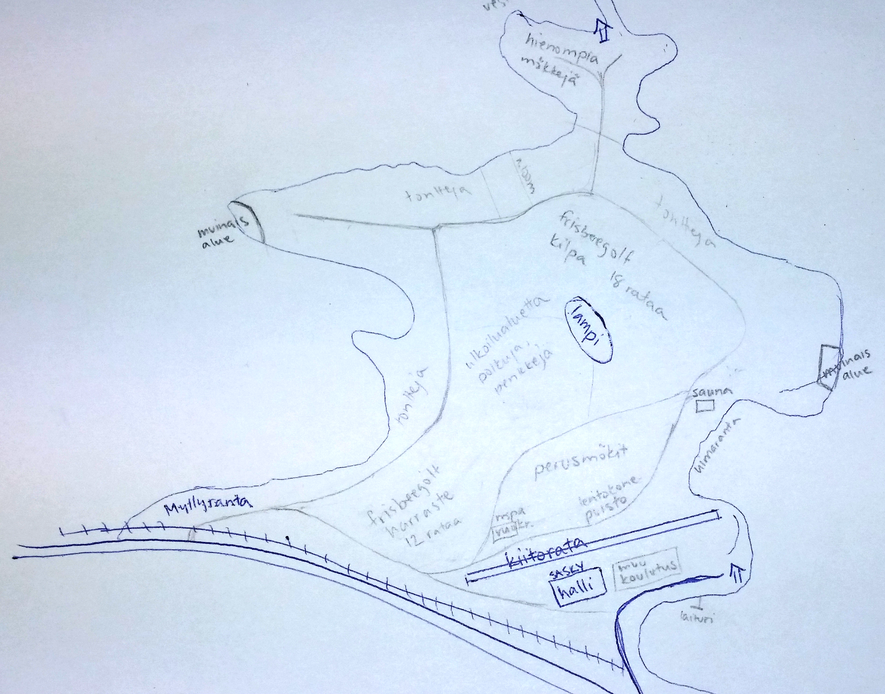
Sassin kokonaisuus

Slide 4
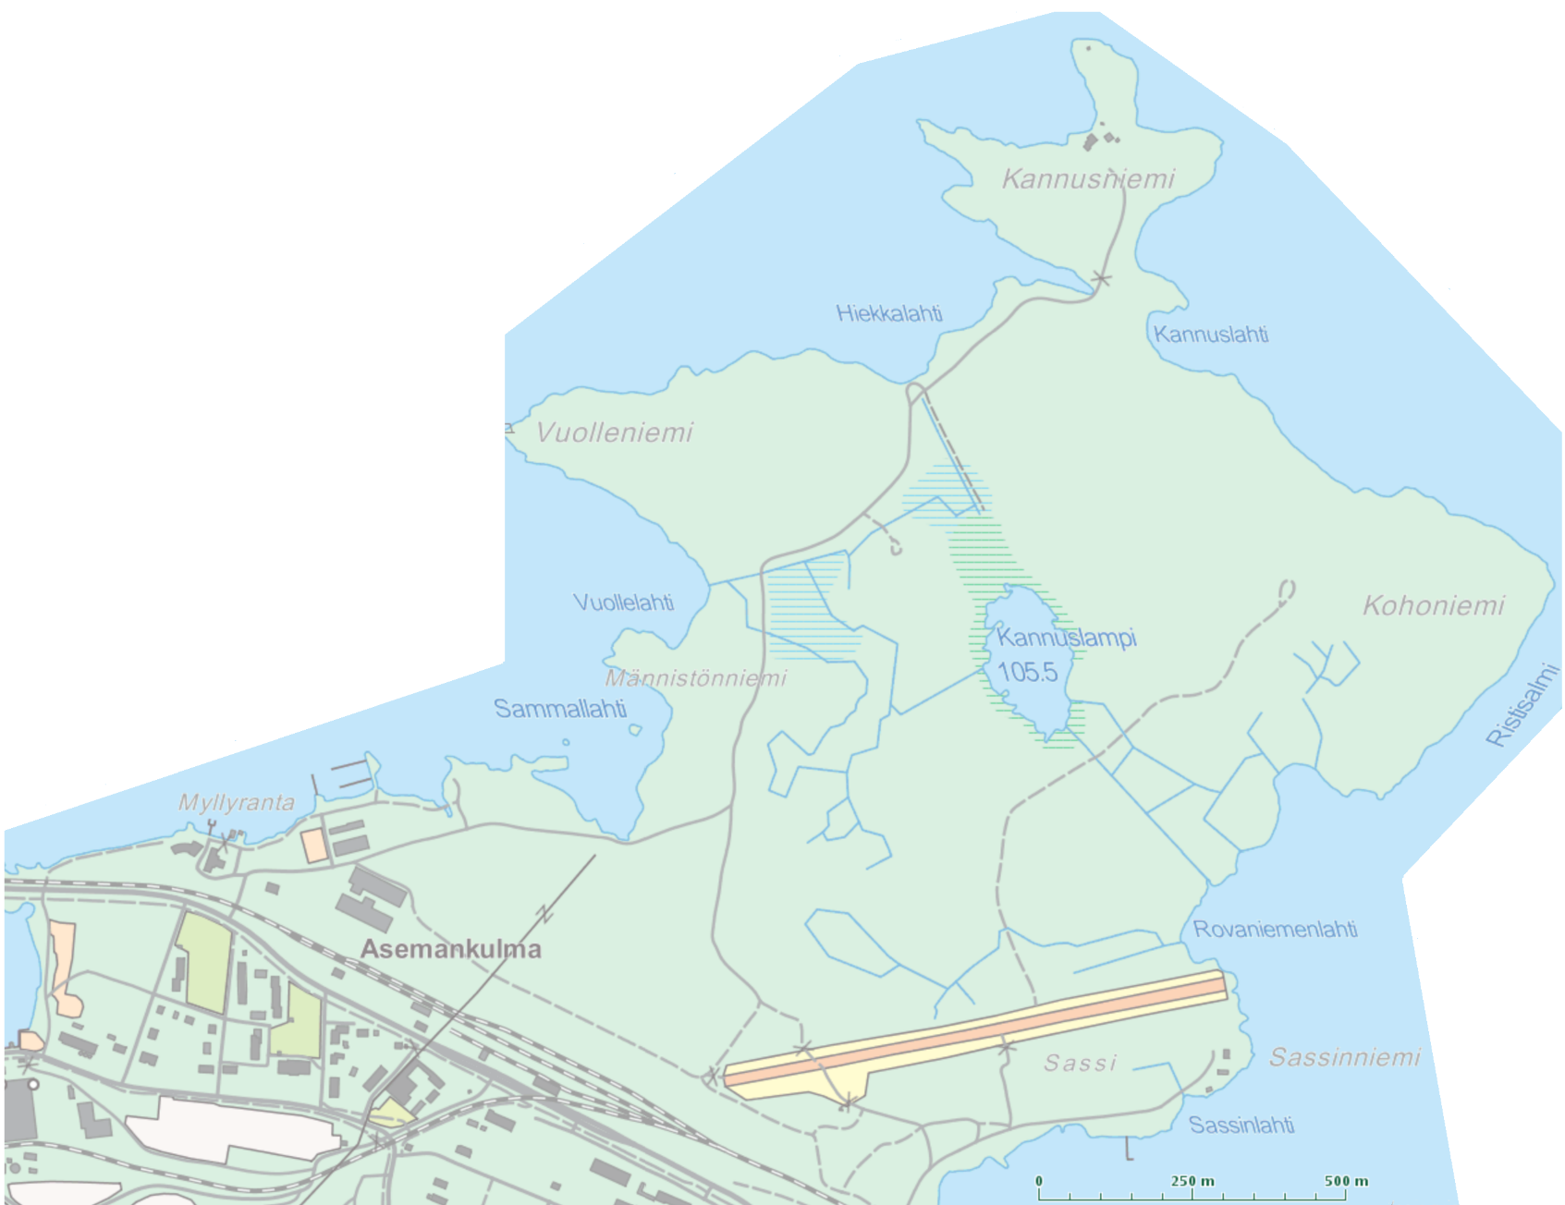
Asuntorakentaminen
”Premium”-mökkien alue
Tontteja ympärivuotiseen asumiseen
ja loma-asunnoille

Slide 5
Asuntorakentaminen
Sassinniemen rantaviiva täytetään asuntorakentamisen tonteilla.
Kannusniemi (Sassinniemen pohjoisin osa) kaavoitetaan lomaosake-keskittymää varten.
Kannusniemeen voidaan sijoittaa myös laituri veneiden ja vesitasojen kiinnittämiseksi.
Kehämallinen tie tonteille. Kevyen liikenteen väylä kiertää
koko alueen ympäri.

Slide 6
Ilmailu
Lentokenttätoiminnan aktivoiminen, ilmailuun liittyvää yritystoimintaa.

Slide 7
Ilmailu
Kiitoradan eteläpuolinen alue kaavoitetaan ilmailuun liittyvälle yritystoiminnalle.
  SASKY:n koulutushalli rakenteilla.
  Lentokoulutus
  Huoltotoiminnot
  Elämyspalvelut
Toiminnot tukemaan toisiaan.

Slide 8
Ilmailun elämykset
Harrastajalentäjien koulutus
Yleisölennätykset
Ilmailun kilpailut ja näytökset, yhteistoiminnassa Hallin kentän kanssa
Lentosafarit, opastetut kierrokset
Ilmailunäyttelyt ja messut osana Mäntän kulttuuritarjontaa

Slide 9
Vapaa-aika
Kattavat vapaa-ajan palvelut koko perheelle
Myllyrannan alue
Leirintäalue

Slide 10
Vapaa-aika
Leirintäalueella
  Vuokramökkejä
  Rantasauna
  Uimaranta
  Lentokonepuisto lapsille
  Kioski ja vuokraamotoiminta
Ulkoliikuntamahdollisuuksia alueella kesällä ja talvella

Slide 11

Vapaa-aika
Sassi
Disc Golf Park
Suomen houkuttelevin frisbeegolfpuisto

Slide 12
Frisbeegolf
Suomen nopeimmin kasvava urheilulaji
Sopii koko perheelle, taitotasosta riippumatta
Ympärivuotinen laji
Edullinen investointi ja edullinen ylläpitää
Aluetta voi käyttää monipuolisesti, puusto tukee
turvallisuutta
Lähialueen ainoa kilpailuvaatimukset täyttävä rata
Ainoa loppuun asti suunniteltu kokonaisuus

Slide 13
Frisbeegolf
2 eritasoista rataa, toinen harrastajille, toinen kilpatoimintaan
Yht. 18-27 väylää
Opastus ja viihtyvyys
  Ratakartat
  Penkit, roskikset
  Leirintäalueen palvelut käytettävissä
Leirintäalue ylläpitää
  Kiekkovuokraus
  Ratojen kunnossapito
  Kilpailutoiminta

Slide 14

Merkitys Mänttä-Vilppulalle
Lisää asuinpaikkoja
Liiketoimintamahdollisuuksia
Tukee jo olemassa olevaa yritystoimintaa
Houkuttelevat harrastusmahdollisuudet
Alueen monipuolinen ja aktiivinen käyttö

